Slide 1
웹 콘텐츠 프로그래밍
201840210 김효정
-2-

Slide 2
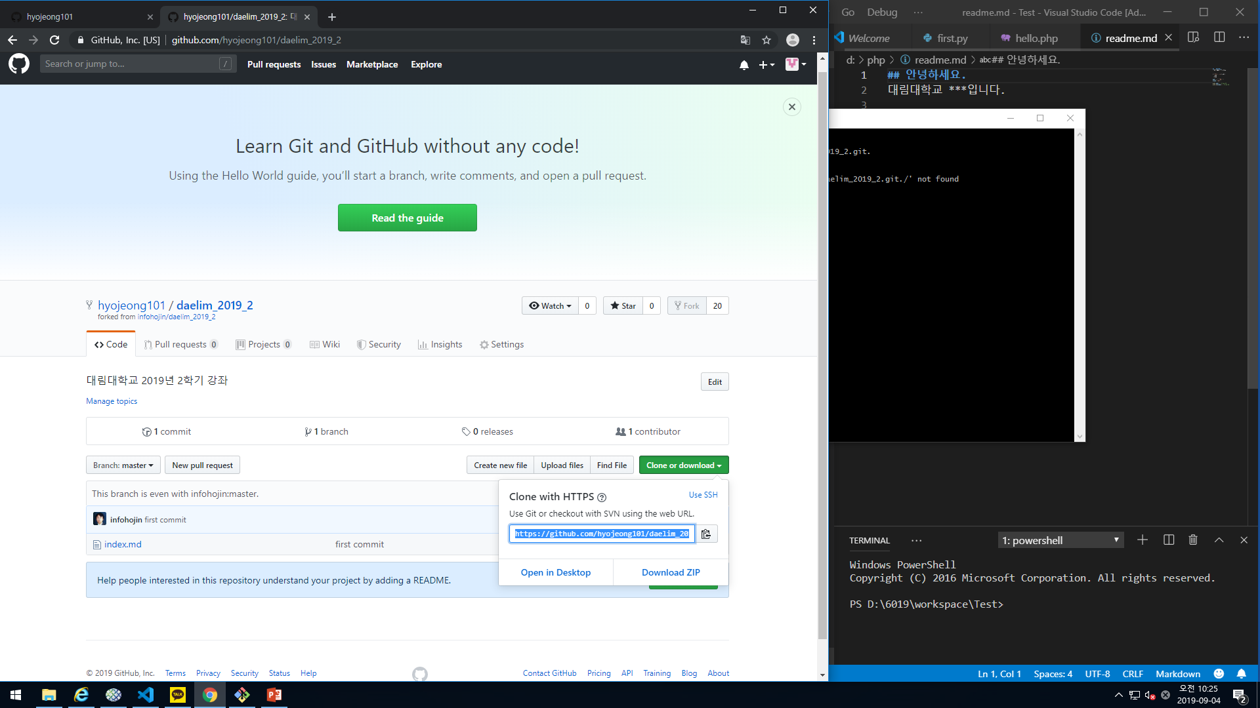
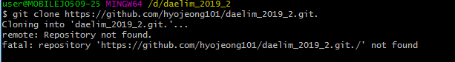
교수님의 계정에 들어가 fork를 합니다.
Clone or download를 눌러 주소를 복사 후 붙여 넣기를 해줍니다.

Slide 3
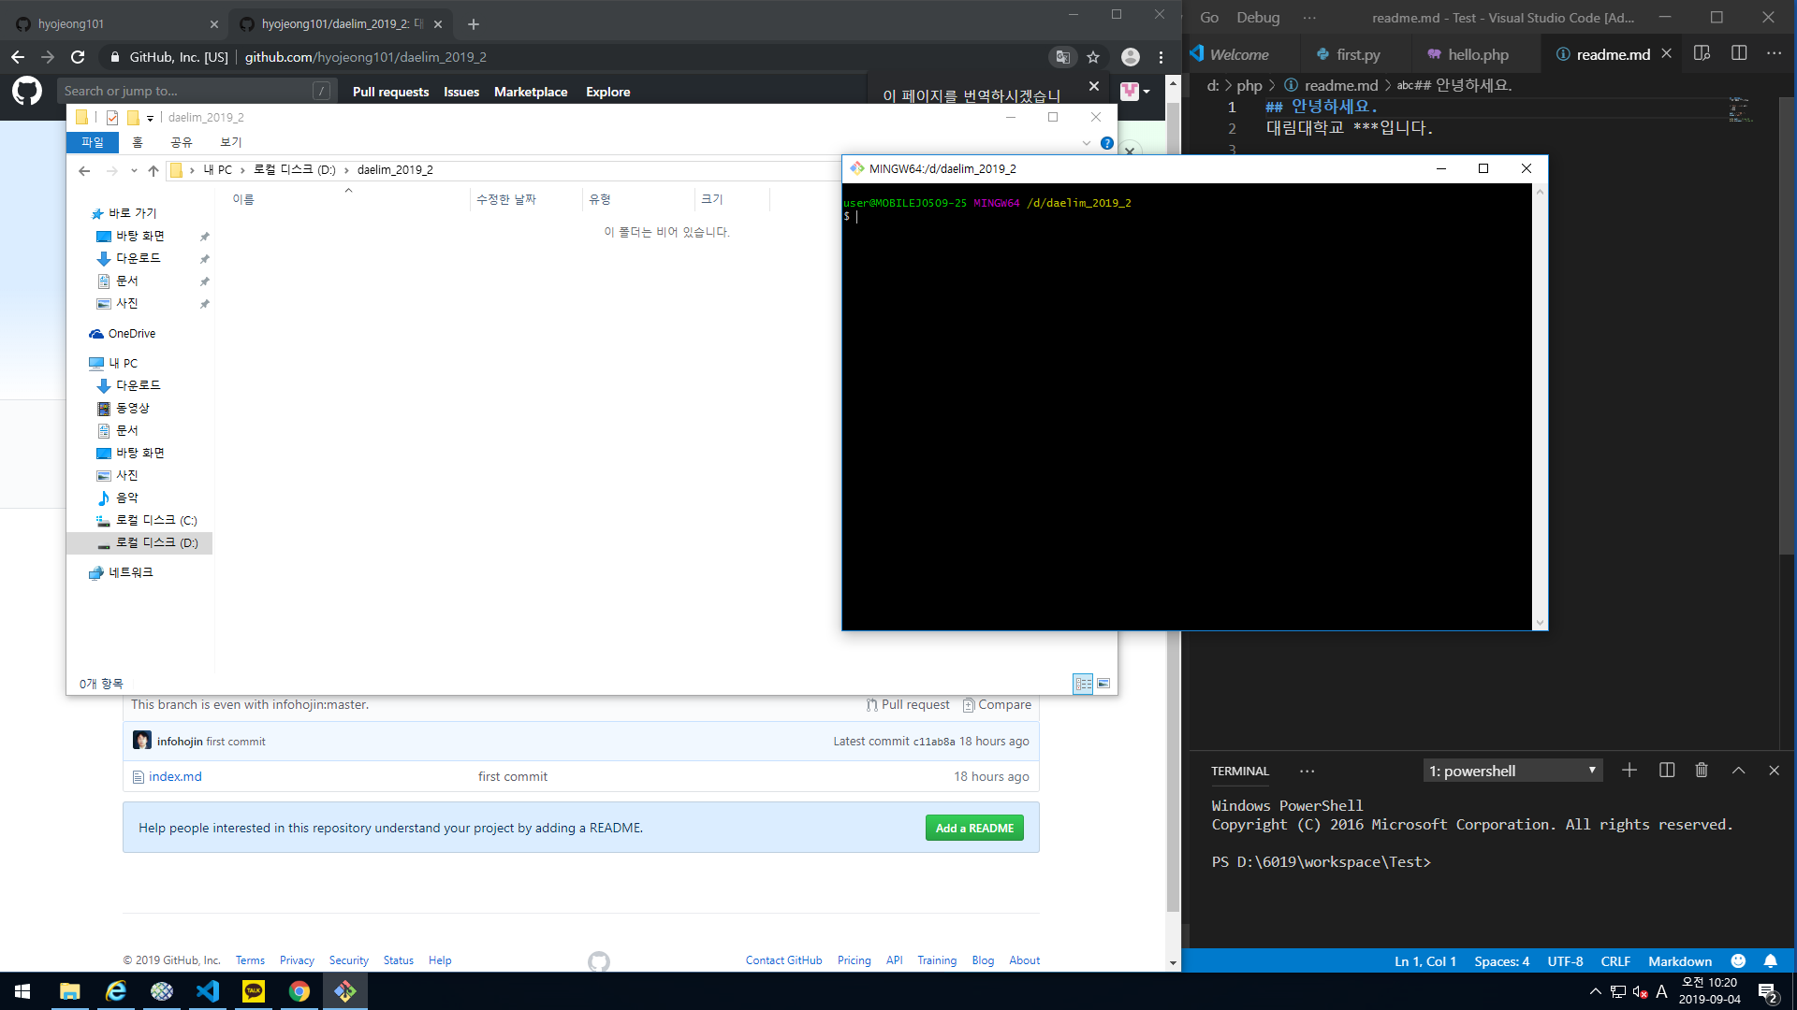
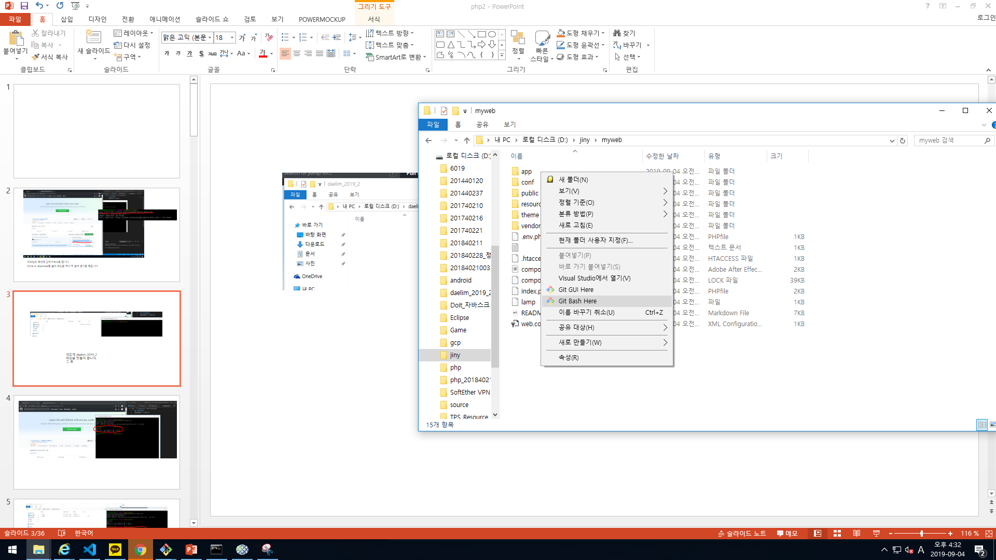
새롭게 daelim_2019_2 파일을 만들어 줍니다.
그 후 마우스 왼쪽을 눌러 로 열어줍니다.

Slide 4
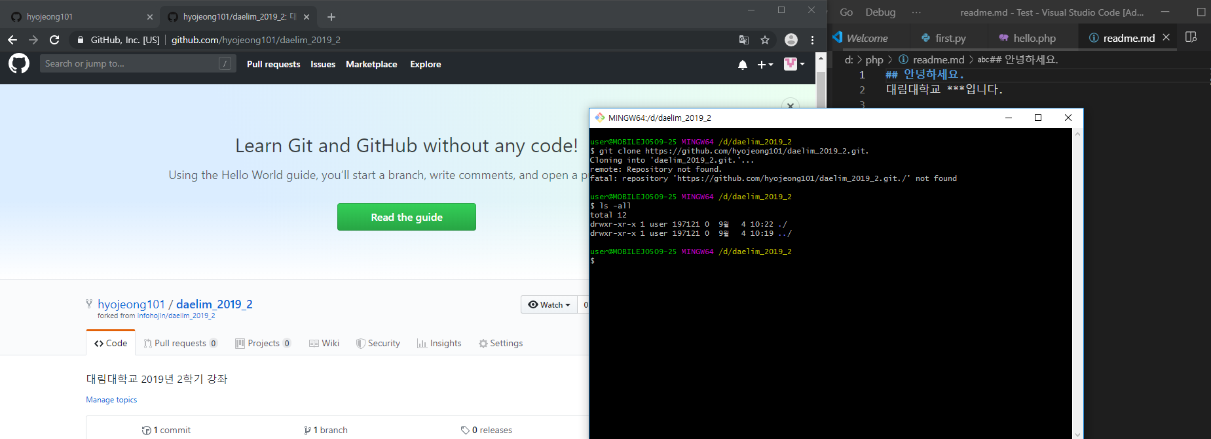

Slide 5
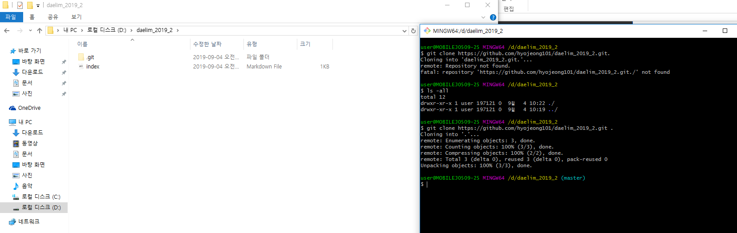
저걸 치면 내가 만든 파일에 파일이 생성이 됩니다. ( .git /index..)

Slide 6
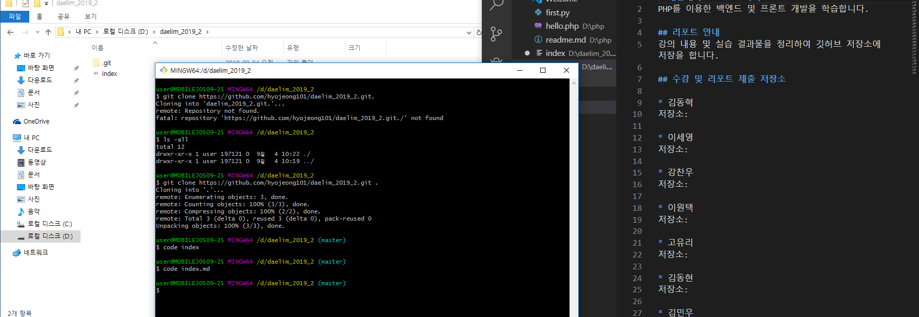
$ code index.md를 써주면 파일이 열립니다

Slide 7
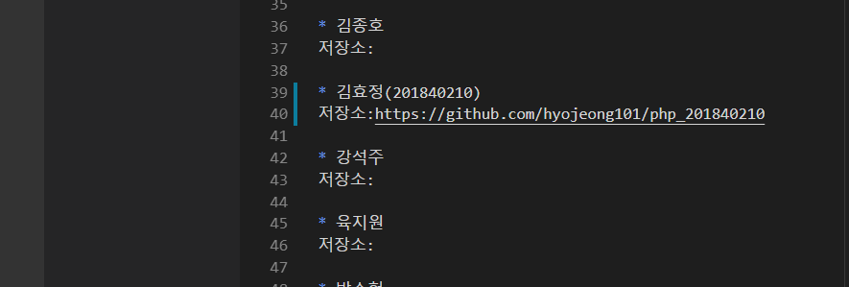
스페이스를 두 번하면 줄 바꿈
학번 과 저장장소 적어 놓기

Slide 8
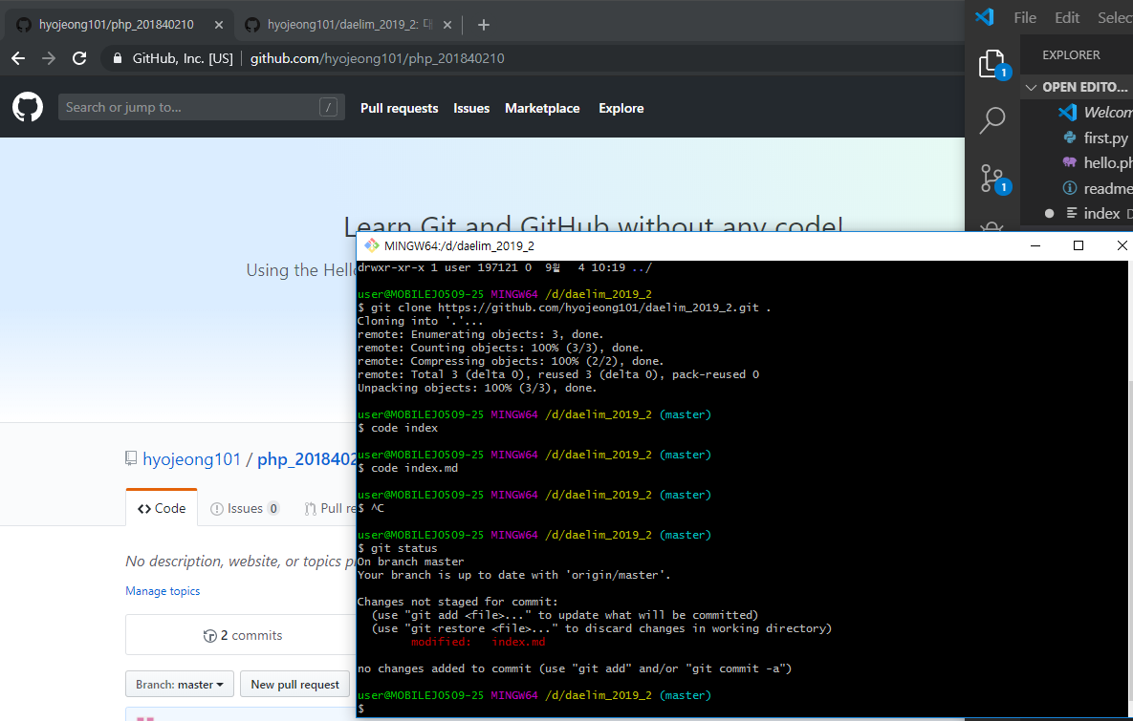

Slide 9
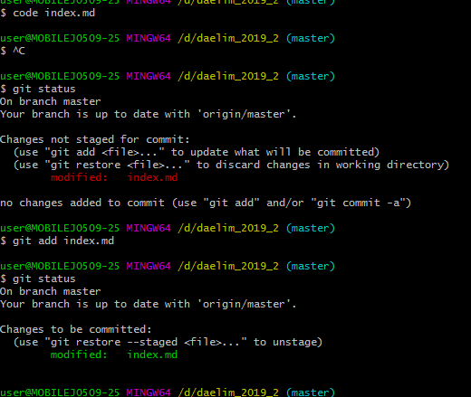
수정 후 add 를 써준다.

Slide 10
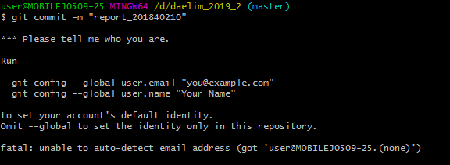
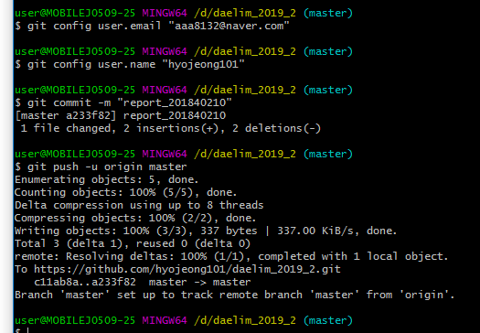
Report_201840210을 만들기 위해 이메일과 이름을 써준다.
Push ~~ 내 계정에 넣어 준다는 뜻

Slide 11
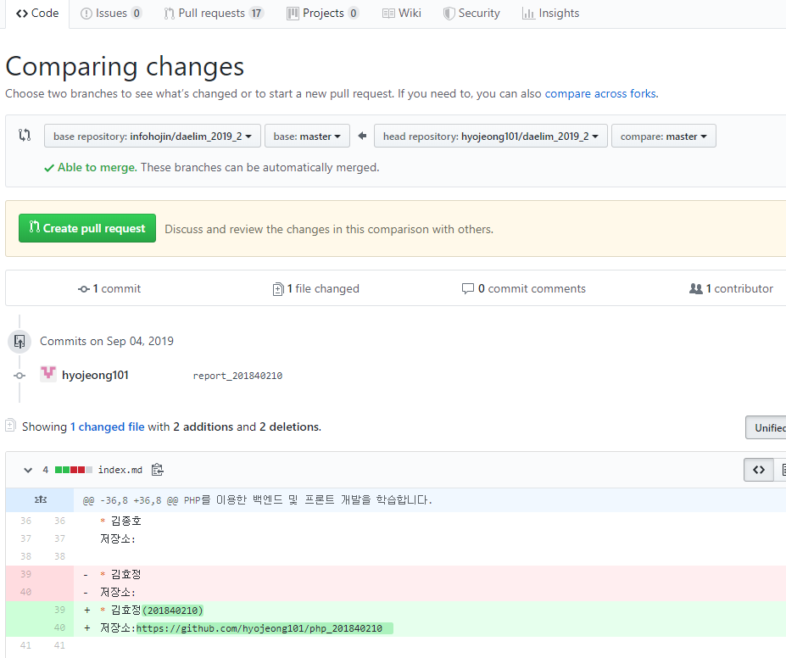
파일 올리기

Slide 12
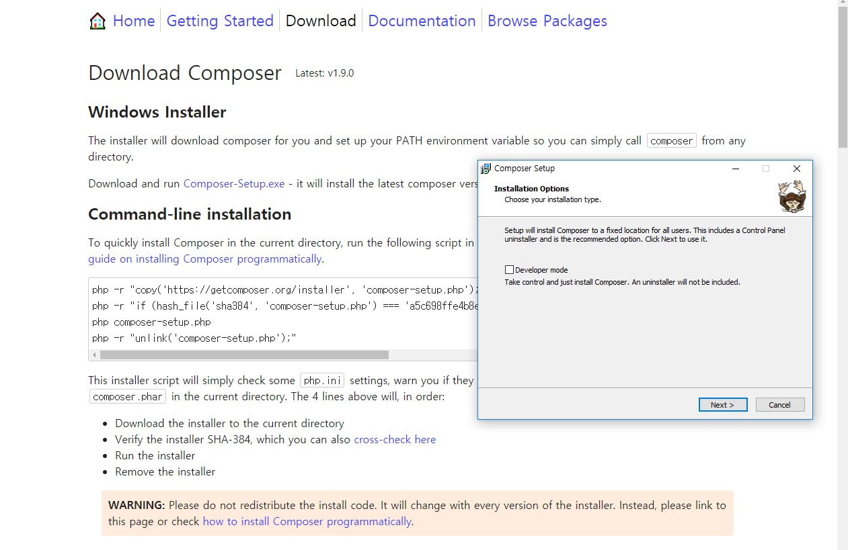
https://github.com/jinyphp/jiny에서 지니를 찾아서 다운로드 해줍니다.

Slide 13
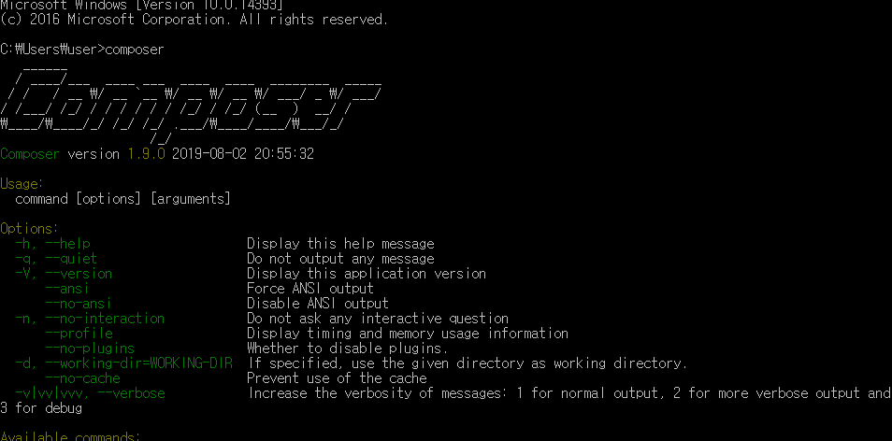
Cmd에다가 composer써주기

Slide 14
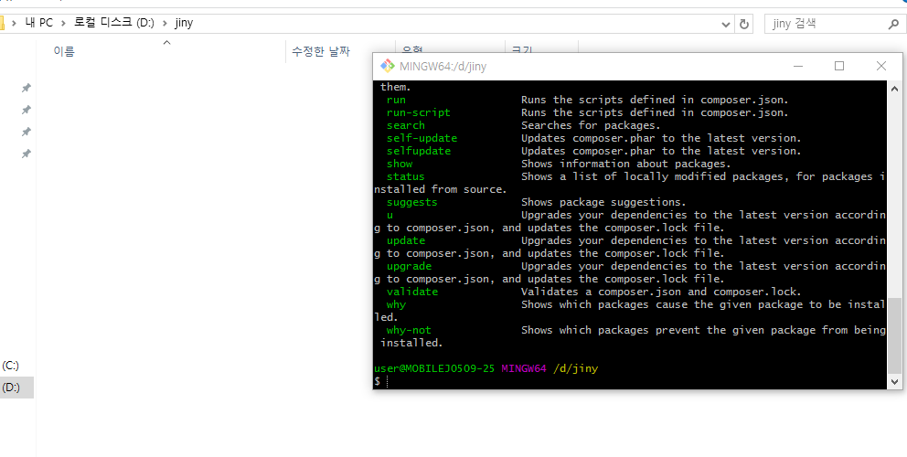
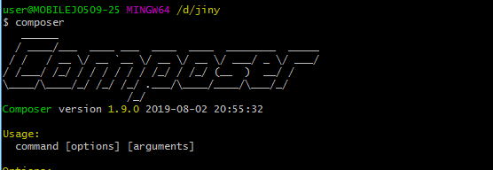
지니라는 폴더 만든 후 로 연다.
composer써주기.

Slide 15
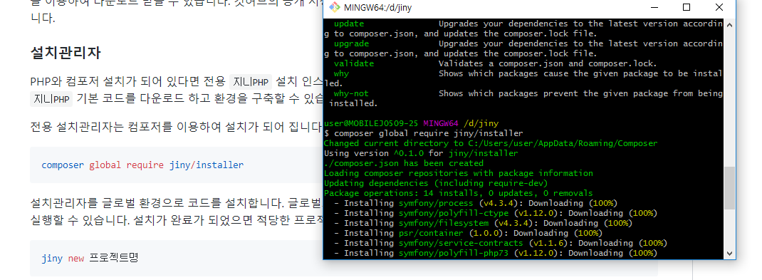

Slide 16
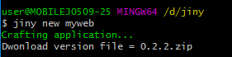
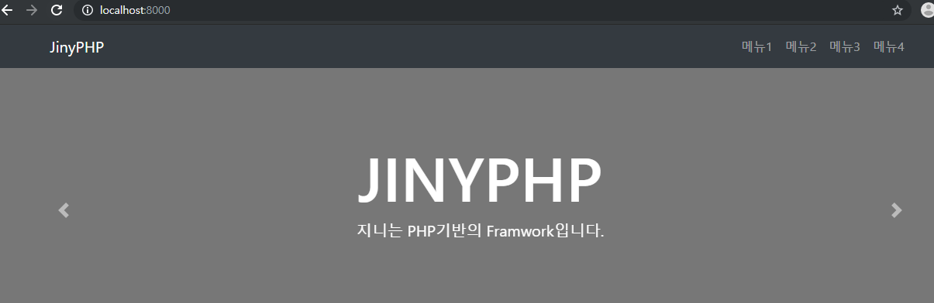
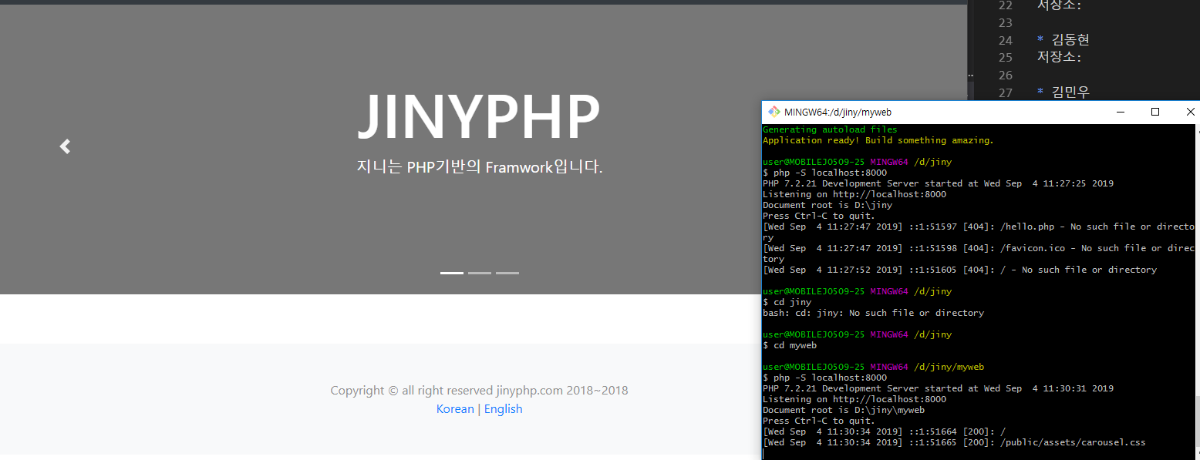
Jiny new mywed 다운로드한후
Cd myweb해서 찾고
Php –A localhost:8000 써준 다음 인터넷에 들어가 주소 써준다.

Slide 17
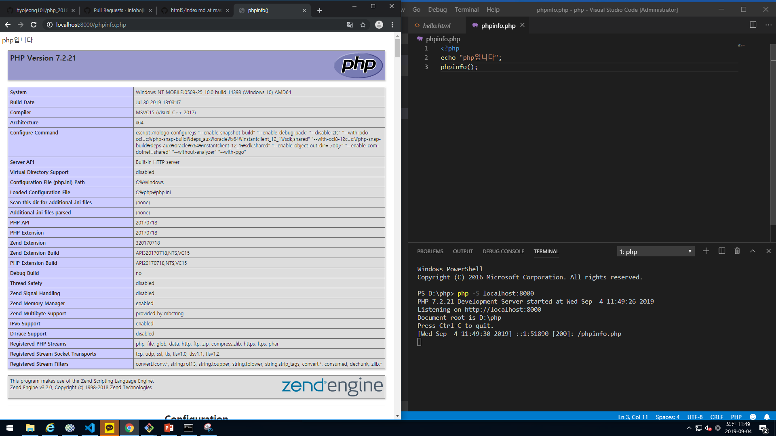
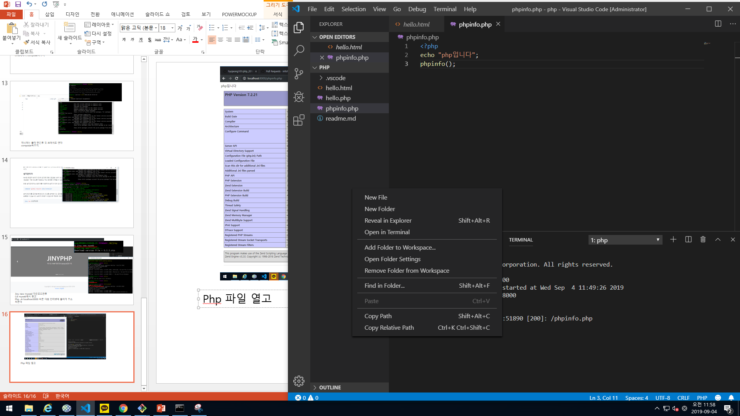
Php 파일 열고 오픈 인 터미널 해서
Php –s localhost:8000 친 다음 내용을 적고
인터넷으로 열어준다.

Slide 18
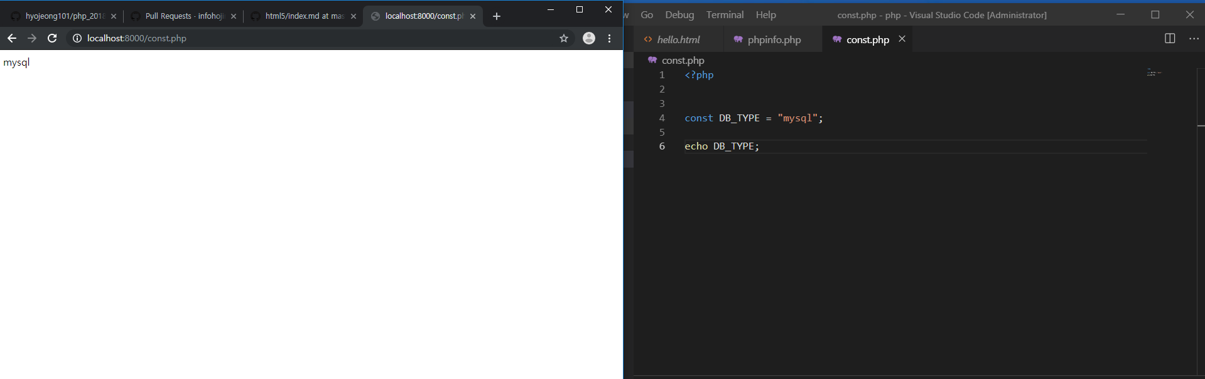
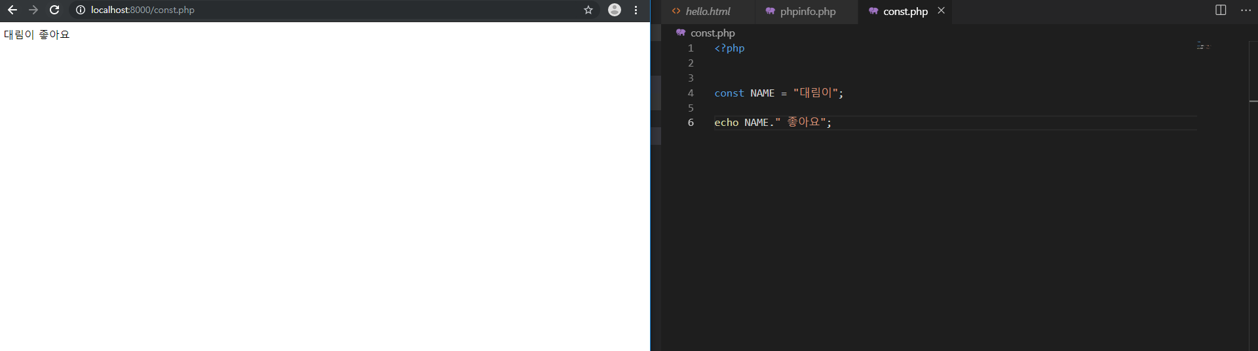
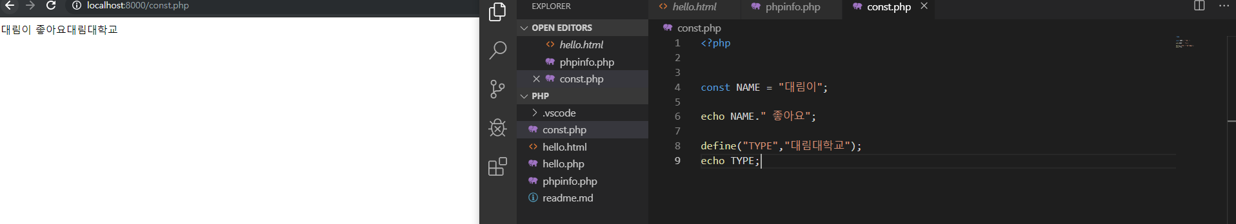
. 쓰면 문자열 더해준다.(책 60쪽)
상수는 중복 x

Slide 19
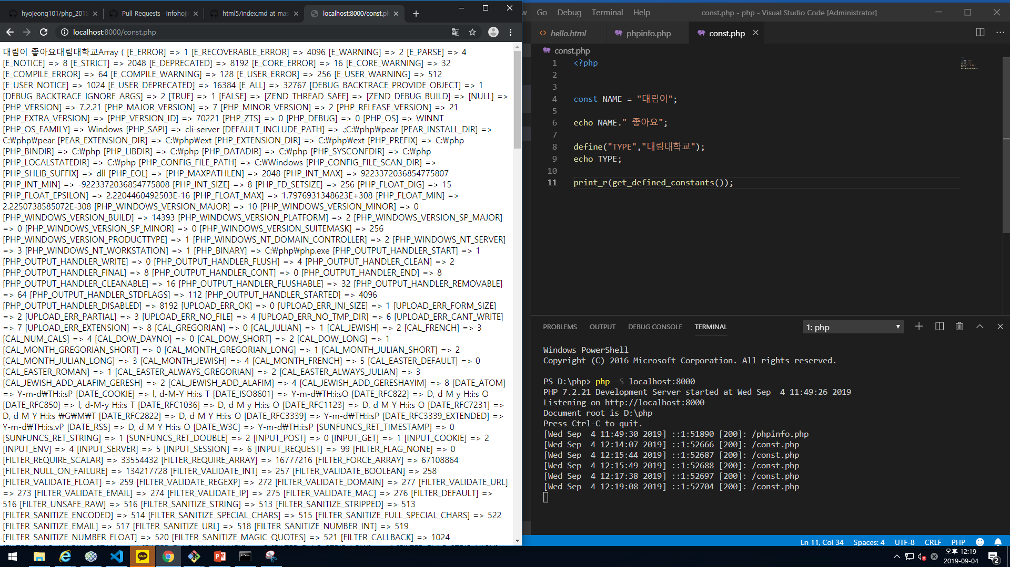
상수 중복는 안된다.

Slide 20
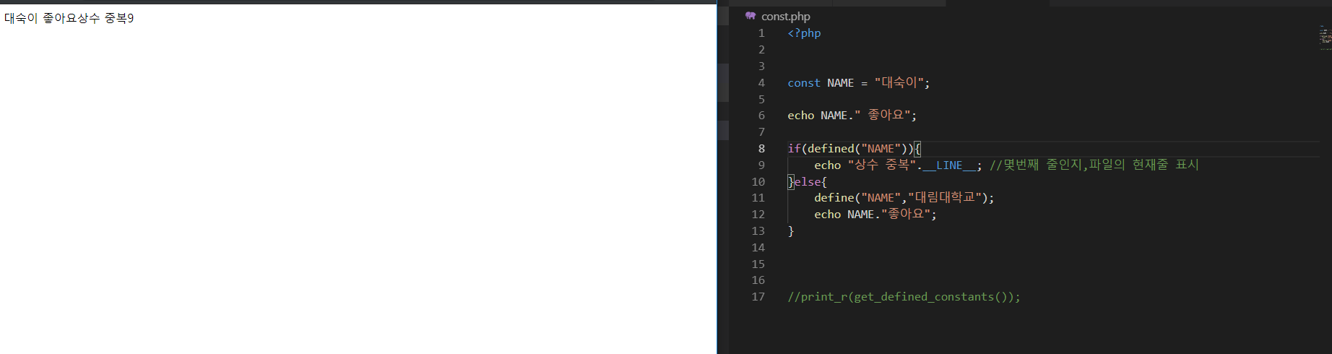
__LINE__ => 파일의 현재 줄 표시

Slide 21
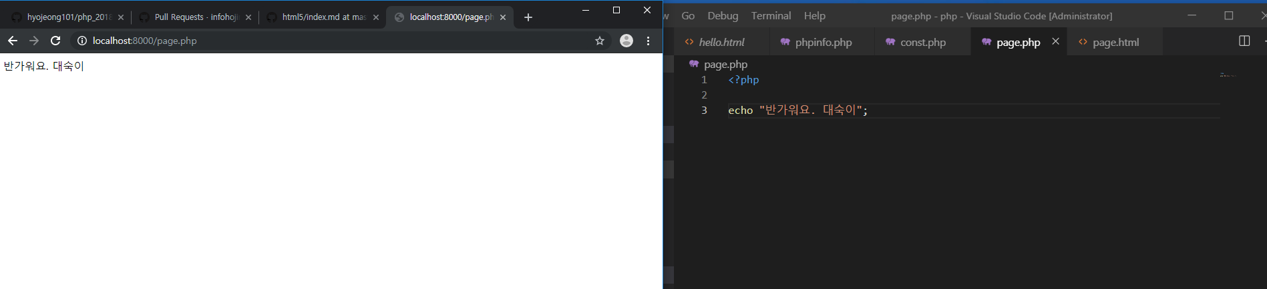
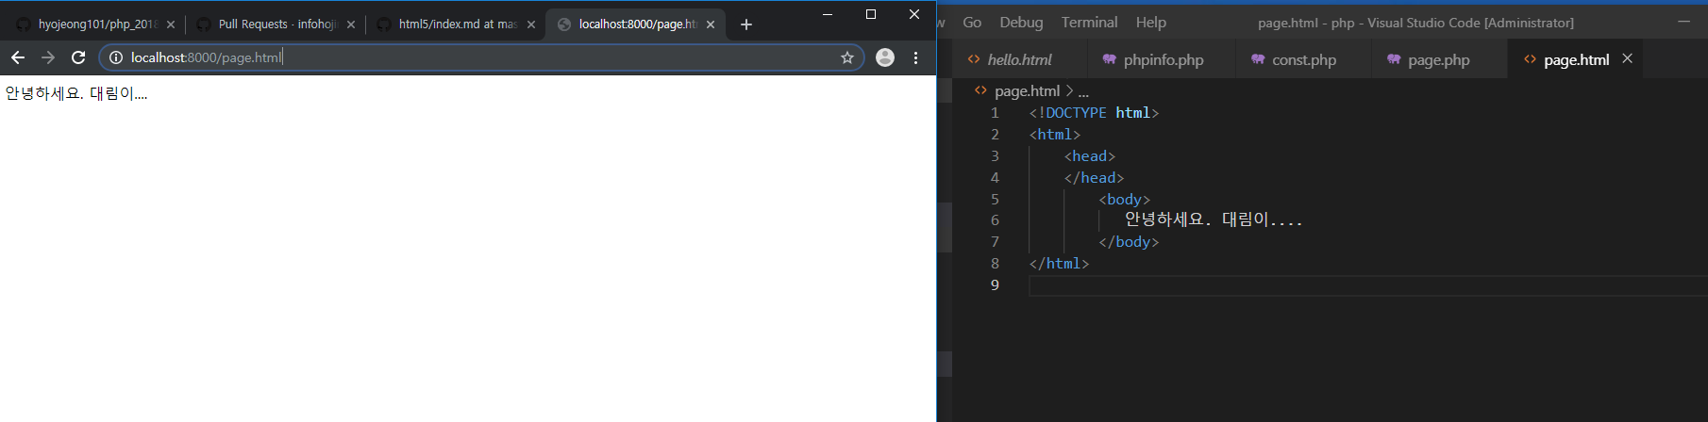
위에는 php, 아래는 html

Slide 22
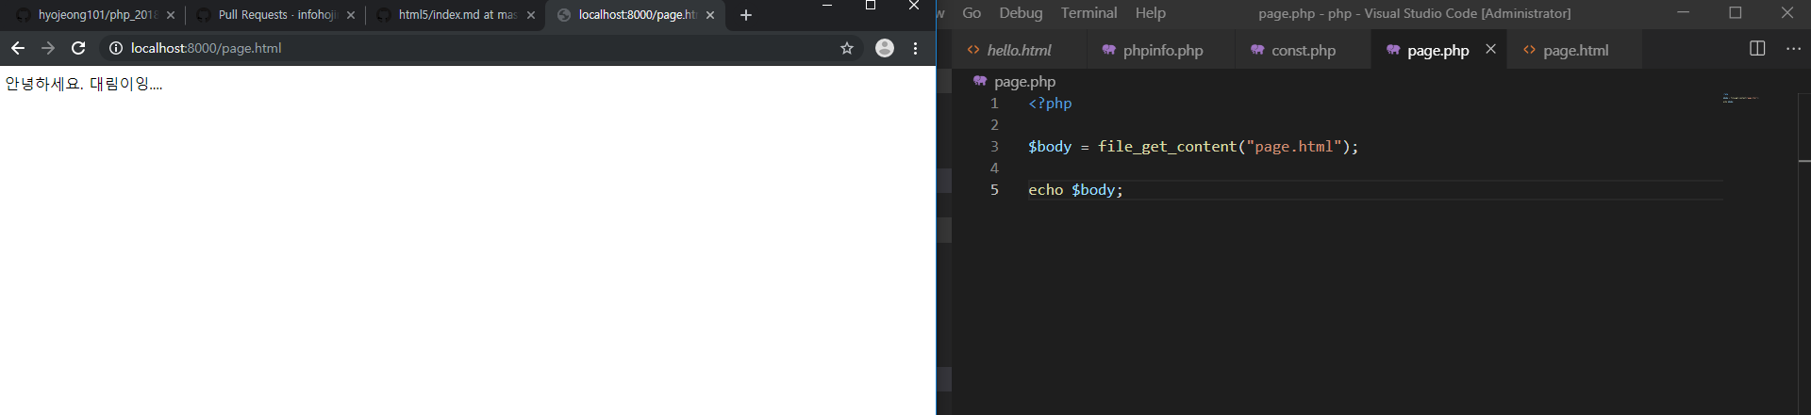
Php에서 html 에 있는 거 불러오기 (볼 수 있다.)

Slide 23
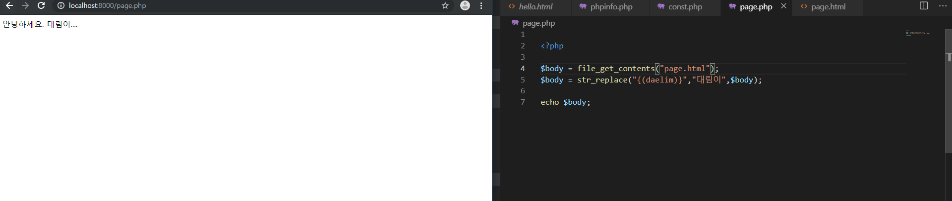
$는 변수 (책 110쪽)

Slide 24
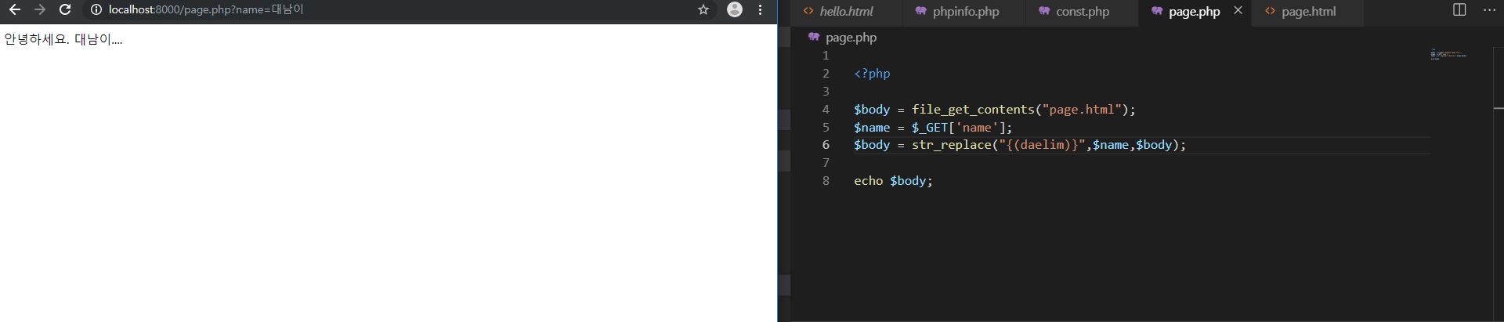
저 사이트 쓰는 곳에 ?name = 대남이 치기
(원하는 이름을 쓰면 그대로 나온다.)

Slide 25
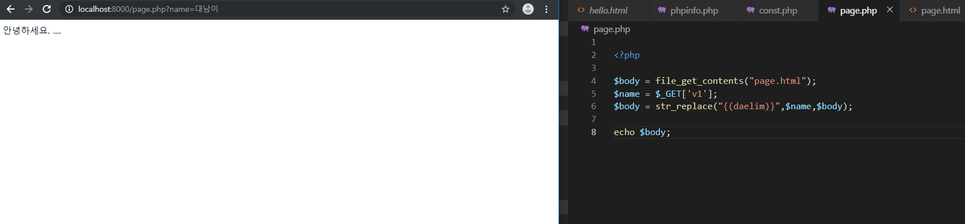
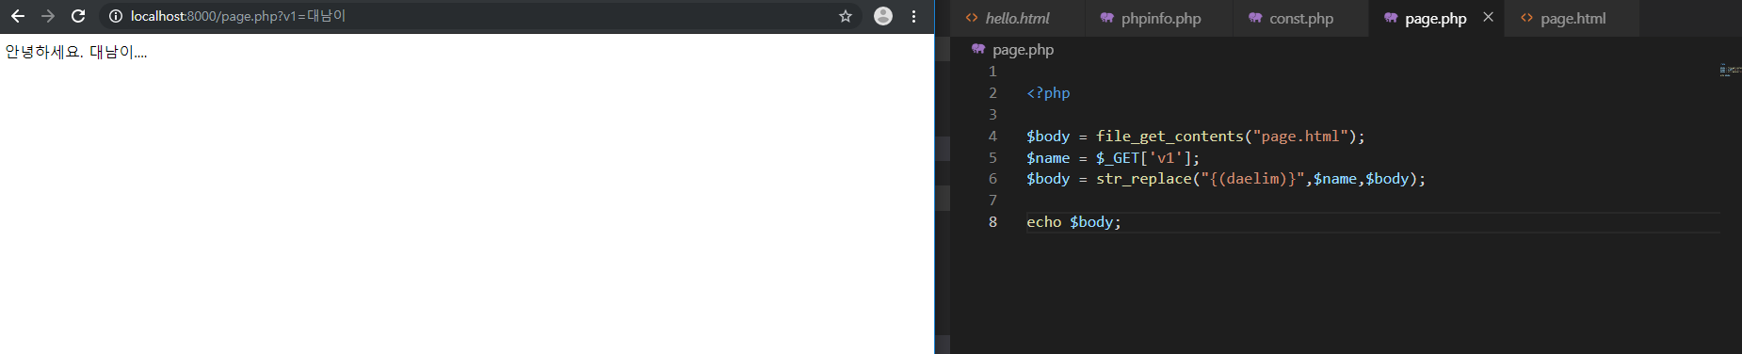
이름이 같아야 한다

Slide 26
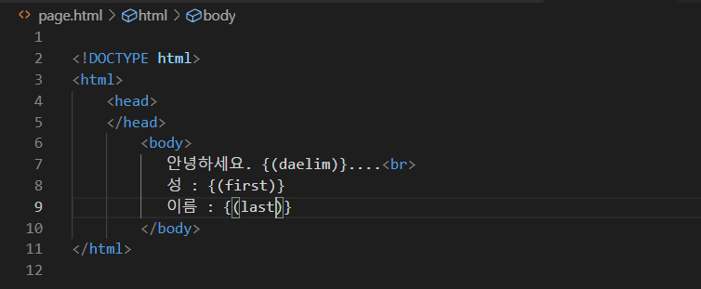
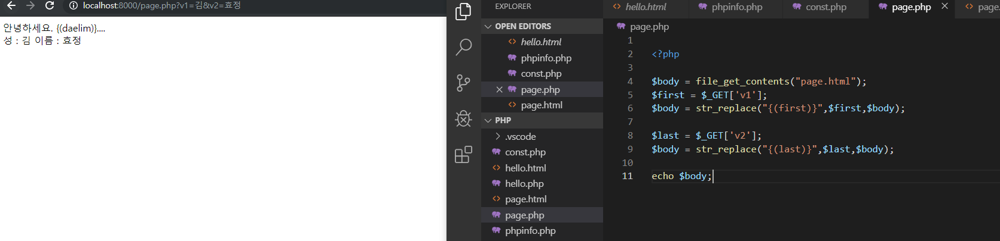
두 개를 같이 보고 싶다면 ‘ & ’쓰기

Slide 27
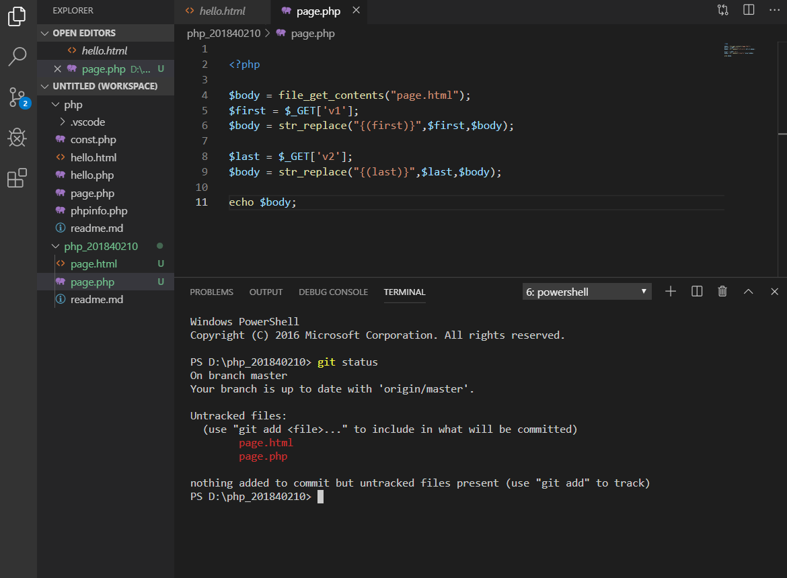
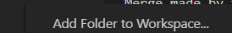
저기 오른쪽 마우스 눌러서
누른 다음
php_201840210열어서 페이지 html, php 옮겨놓은 거 열어준다.
Git status를 쓴다.

Slide 28
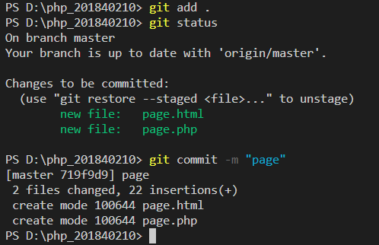
Git add .
Git status를 다시 써주고
Git commit –m “page”를 써준다

Slide 29
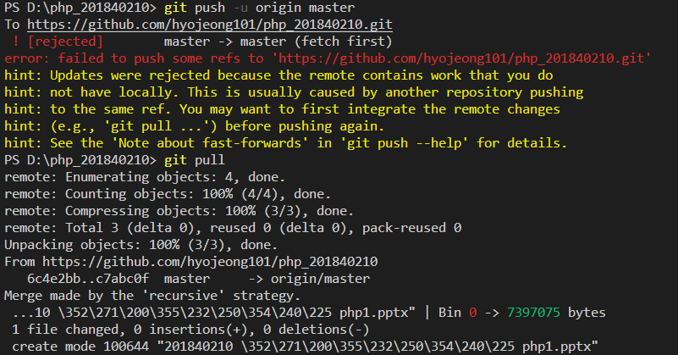
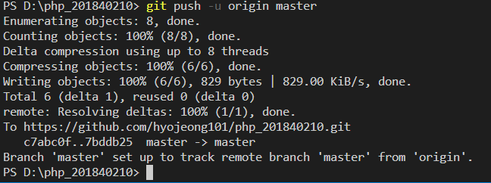

Slide 30
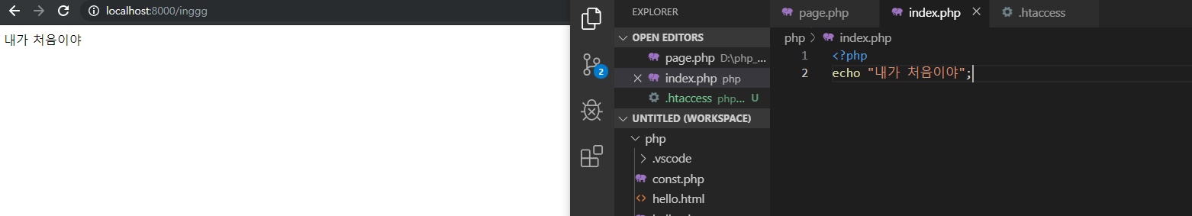
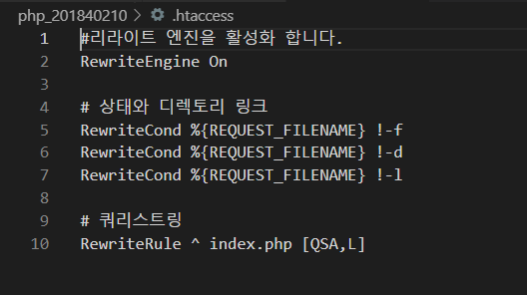
Php_201840210 폴더에다가 index.php를 만든다.
Jiny에 있는 myweb에 있는 .htaccess 를 옮겨놓는다.

Slide 31
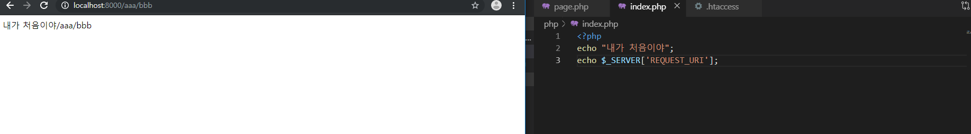
Echo $_SERVER[‘REQUEST_URI’]; 를 써주면 주소에다 뭐라고 써도 그대로 나옵니다.

Slide 32
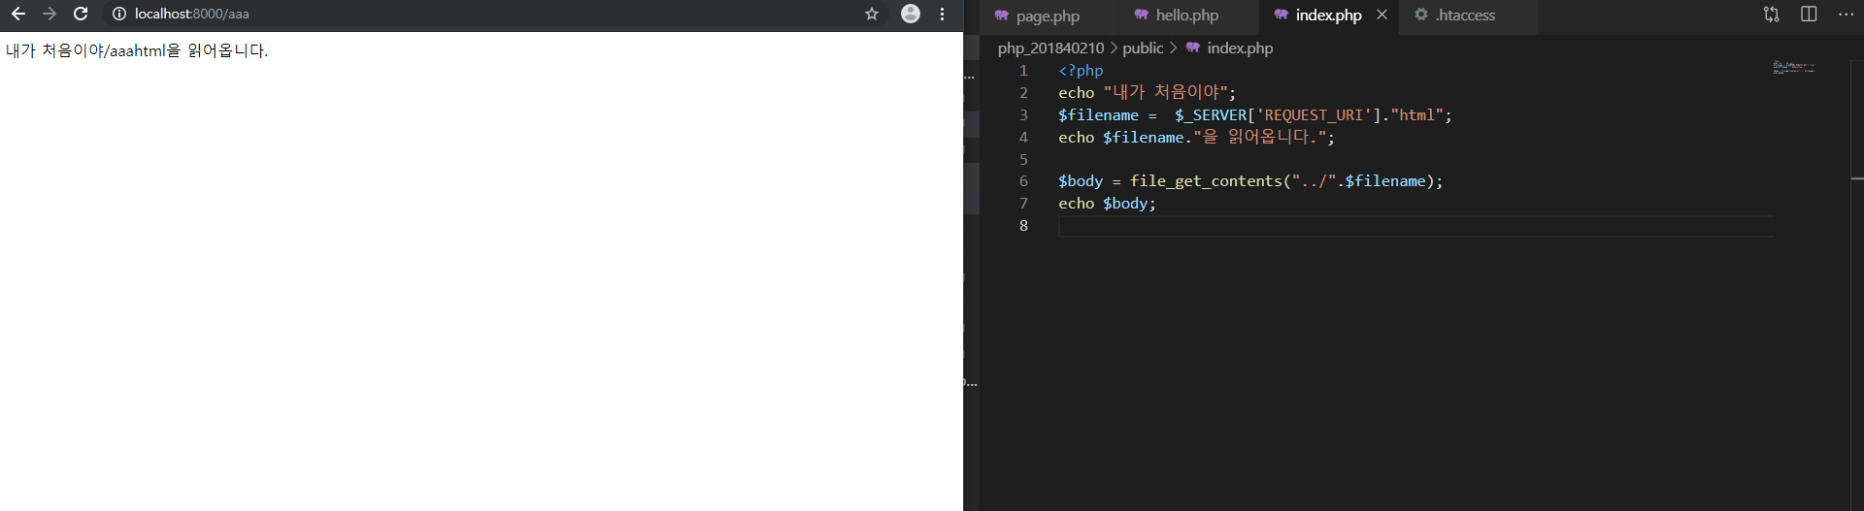
주소창에 쓴 그대로 나온다.

Slide 33
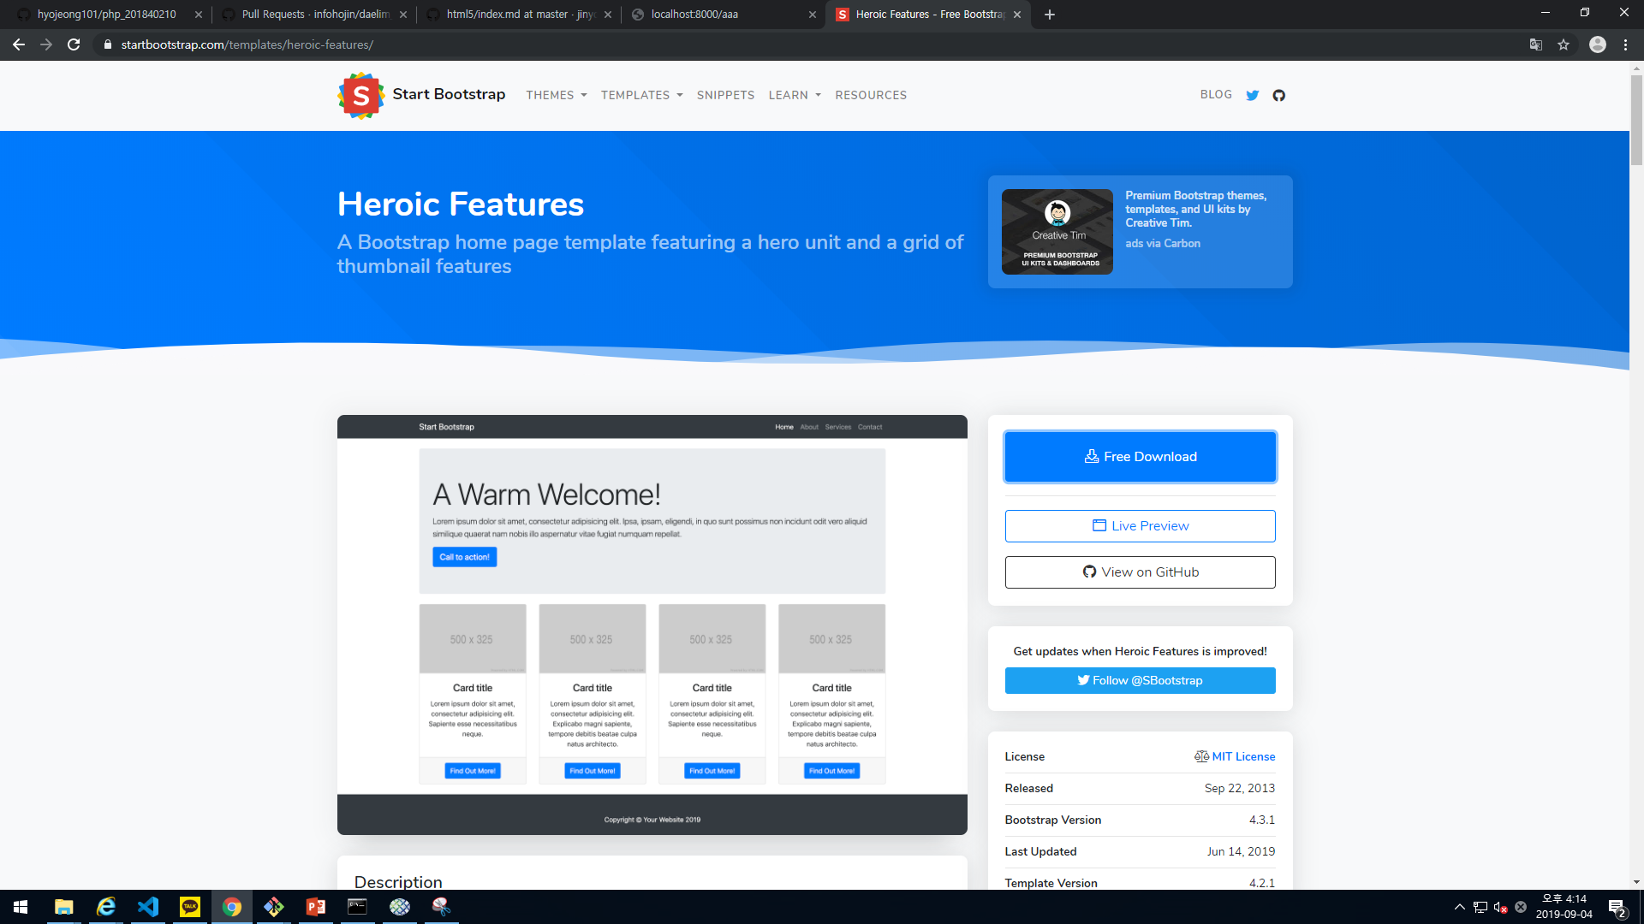
https://startbootstrap.com 테마 다운로드 후 php_201840210파일로 옮겨주기

Slide 34
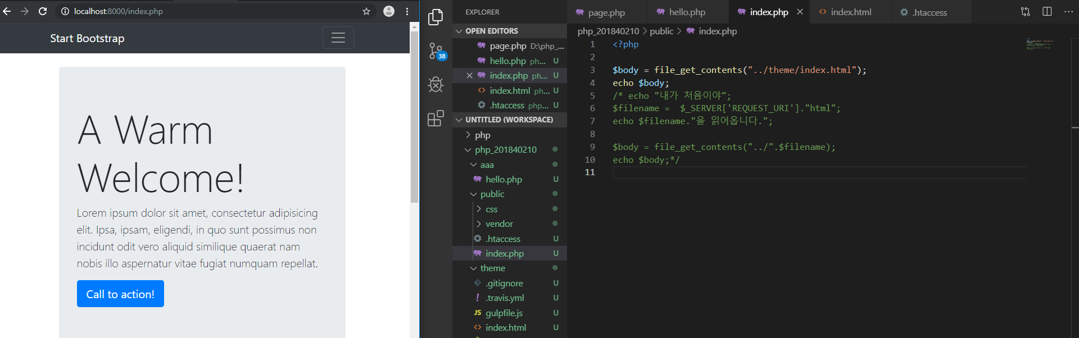
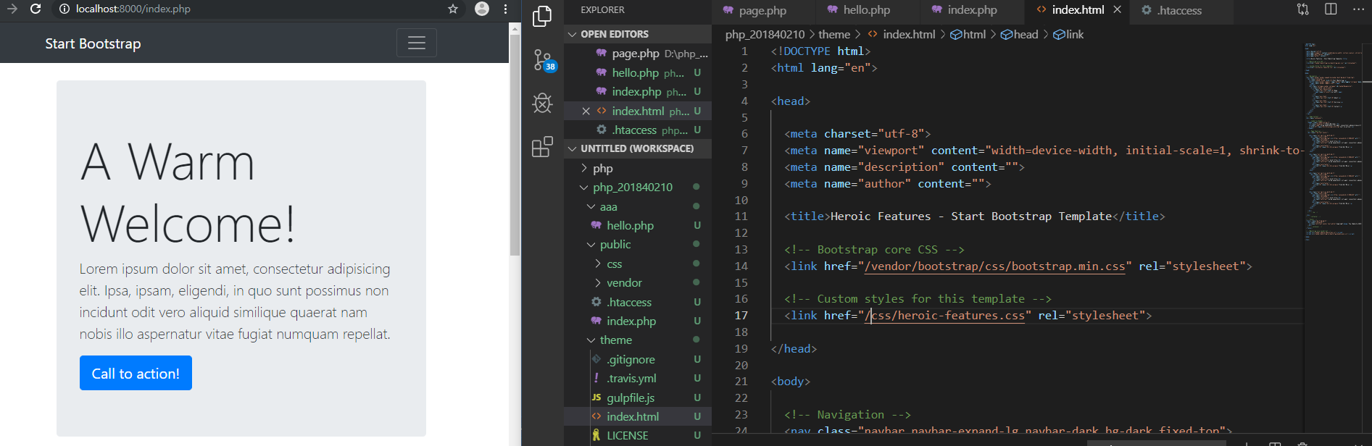
Public에다가 css와 vender을 옮겨준다.

Slide 35
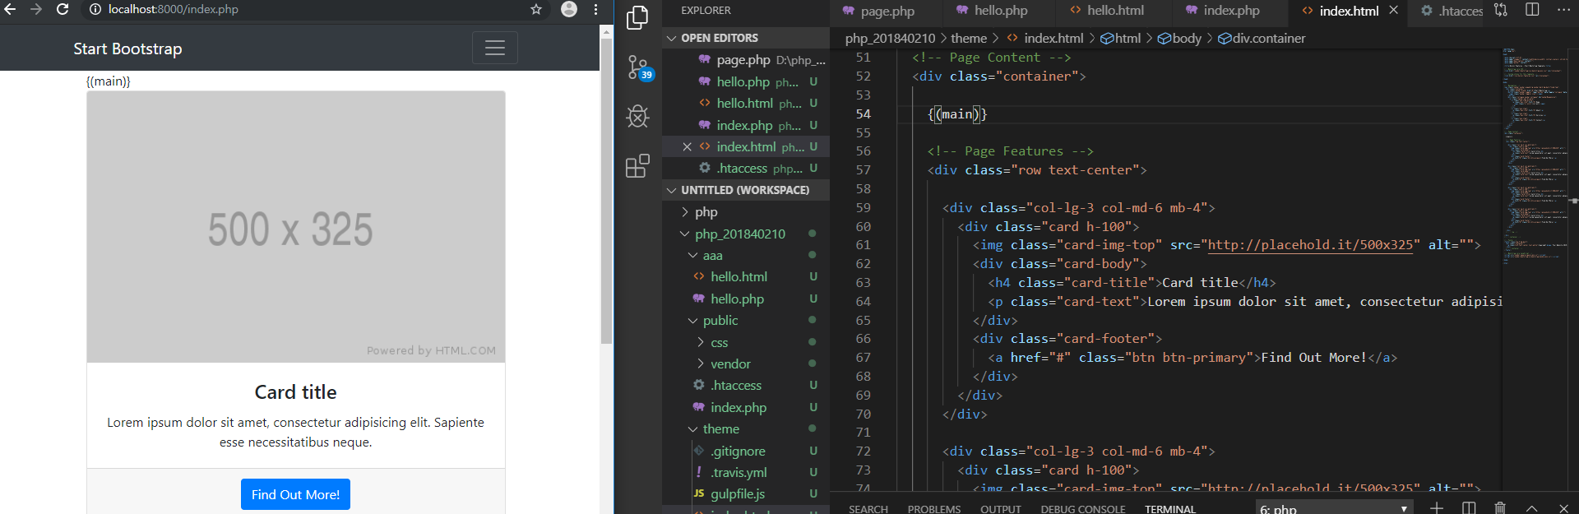

Hello.html에다가 index에 있는 걸 복사 붙여 넣기를 한다. 그 다음 {(main)}을 적어준다.

Slide 36


Slide 37



